Slide 1

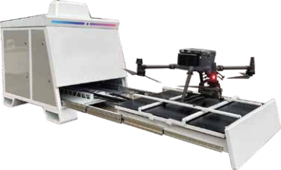









无人机自主巡检系统
自动机场
产品简介
无人机自动机场集成了先进的自动化
技术、无人机管理系统以及安全防护机制， 旨在为无人机提供安全、便捷的存储与起飞 平台，减少人工干预，提高无人机的出勤率， 并确保无人机的安全存放。搭载M350RTK 系列无人机，能够实现从自动起飞、自动巡 航、自动拍摄、自动回巢充电、数据分析再到 自动起飞作业的一整套作业流程的远程化、 自动化进行。无需专业无人机飞手的参与， 保障了无人机飞行效果的稳定性与一致性， 同时降低了无人机系统运营的综合成本。
产品特点
小型化设计
极限压缩产品尺寸，宽度
仅有1米
极速充换电
100秒极速换电，最多可 支持8块电池同时充电
高兼容性
可适配大疆经纬M350 RTK、
M300 RTK无人机，根据行业
应用场景适配相关挂载
高可靠性
采用了先进的视觉融合引导降落
技术，无论白天黑夜或刮风下雨，
无人机都能精准降落
气象监测
搭配的气象站和视频监控可供实 时了解运转情况，并自动判断起飞 环境，提供UPS 及自研工业空调
海量挂载自由搭配
H30 | H20 | 喊话器 | 甲烷遥测仪 | 气体检测仪 | ......

Slide 2
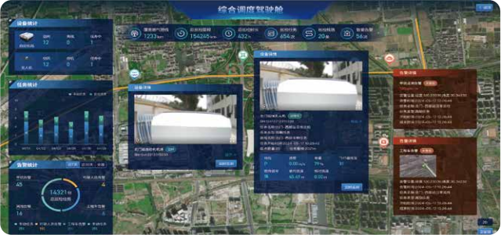
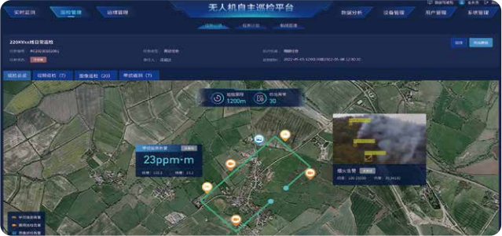
无人机自主巡检平台
整合自动机场、无人机、吊舱等多种飞行资源，全栈自研低空无人机自主巡检平台，旨在推动低空
经济发展，并全面满足不同层级用户的实际需求。结合AI智能算法实现各行业智能化应用，提供燃气、电
力、交通、林业、公安、城管、应急等多行业应用与定制化支持。
支持态势感知，以图表的形式展示，便于领导者指挥、决策
支持多设备集群调度，一屏掌握区域状况
支持查看需求详情、事件反馈、飞行成果等信息
支持远程下发任务，支持指点飞行、定时/周期/即时飞行任务
支持通过键盘/摇杆等方式手动接管无人机，可远程控制喊话器等负载
支持数字孪生展示，在线采集或一键导入正射影像等文件，通过三维实景辅助航线制定和任务监测
支持基于无人机自主巡检航空平台搭载AI视觉模型和行业大模型，提供涵盖设备设施、人、道路、车辆、火点、 船舶等众多保障安全、规范管理的AI视觉巡检服务

